Slide 1



Ética para la inteligencia artificial

Slide 2
Tema 1
(No) Neutralidad tecnológica

Slide 3
ÍNDICE
1.1 - Historia de la (no)neutralidad tecnológica
1.2 - Revisión del artículo de L. Winner (Política de los artefactos
1.3 - Revisión del artículo de L. Floridi (No neutralidad tecnológica)
1.4 – Revisión del artículo de Koplin (Usos duales)

Slide 4
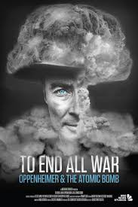
Tecno-optimismo (1945-1955)
Energía nuclear, transistores , cibernética.
Grandes inversiones en Ciencia
Ciencia, la gran frontera (Vannevar Bush)
Fundamental para ganar la Guerra pero necesario control social
Relación de Ciencia Básica , Ciencia Aplicada, el Completo Militar y el Mercado

Slide 5
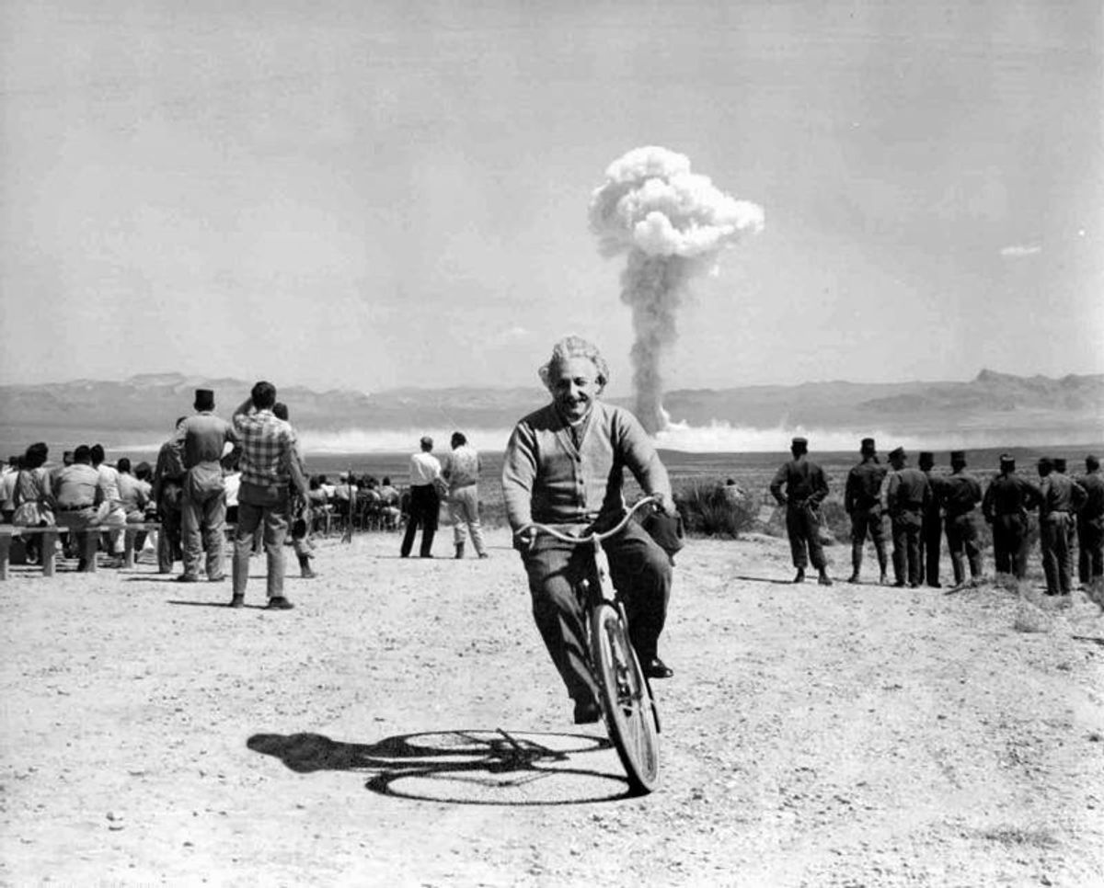
Reflexión y alerta (1955-1968)
Russell y Einstein instan a un mayor compromiso político
Primer accidente nuclear (1957)

Slide 6
Tema 1.2
Revisión del artículo “Tienen política los artefactos”

Slide 7
Comentario del artículo: “¿Tienen política los artefactos?” (1984)
Ideas iniciales y “posiblemente controvertidas”:
Nuestras estructuras técnicas/tecnológicas pueden encarnar formas de poder y autoridad específicas (en nuestras sociedades)
Relevante hacia donde nos lleva la forma de pensar:
que la tecnología es neutral conduce al determinismo social.
determinismo tecnológico ingenuo: la idea de que la tecnología se desarrolla únicamente como resultado de su dinámica interna y, entonces, al no hallarse mediatizada por ninguna otra influencia, moldea la sociedad para adecuarla a sus patrones.
Se persigue una forma de entender el fenómeno fuera de determinismos y que aporte mejor información

Slide 8
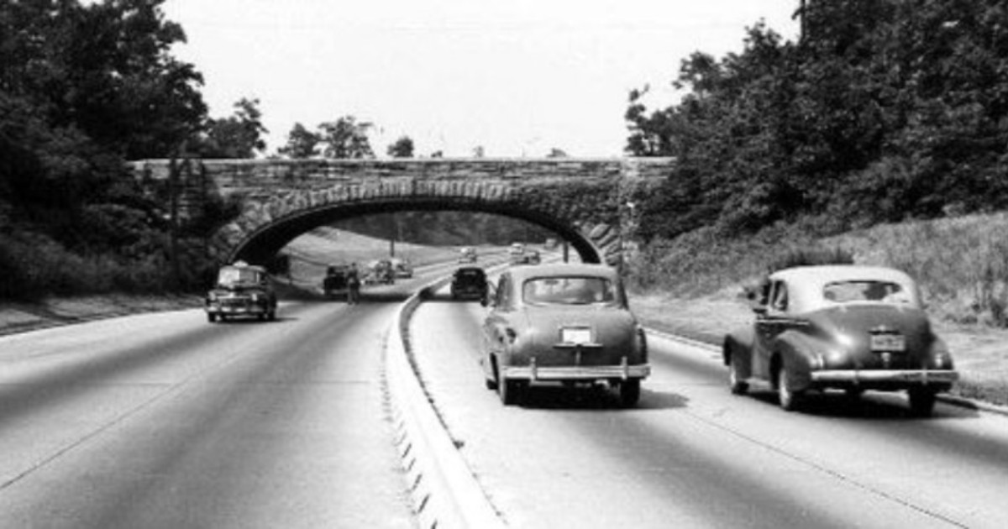
Puentes clasistas

Slide 9
Planes técnicos como forma de orden

Slide 10
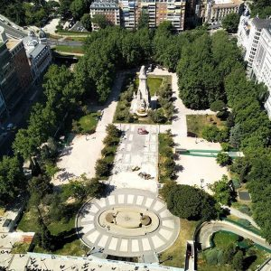
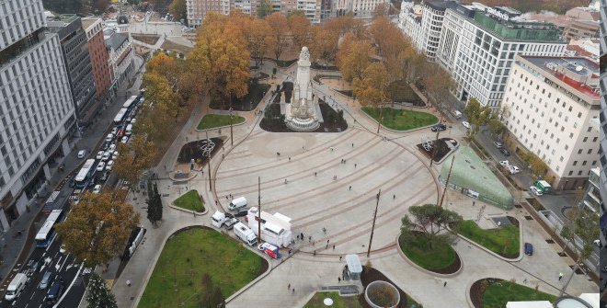
Arquitectura “neutral”

Slide 11
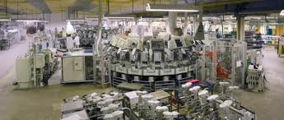
El caso de McCormick

Slide 12



“Next-automatization”

Slide 13
Tecnologías inherentemente políticas

Slide 14
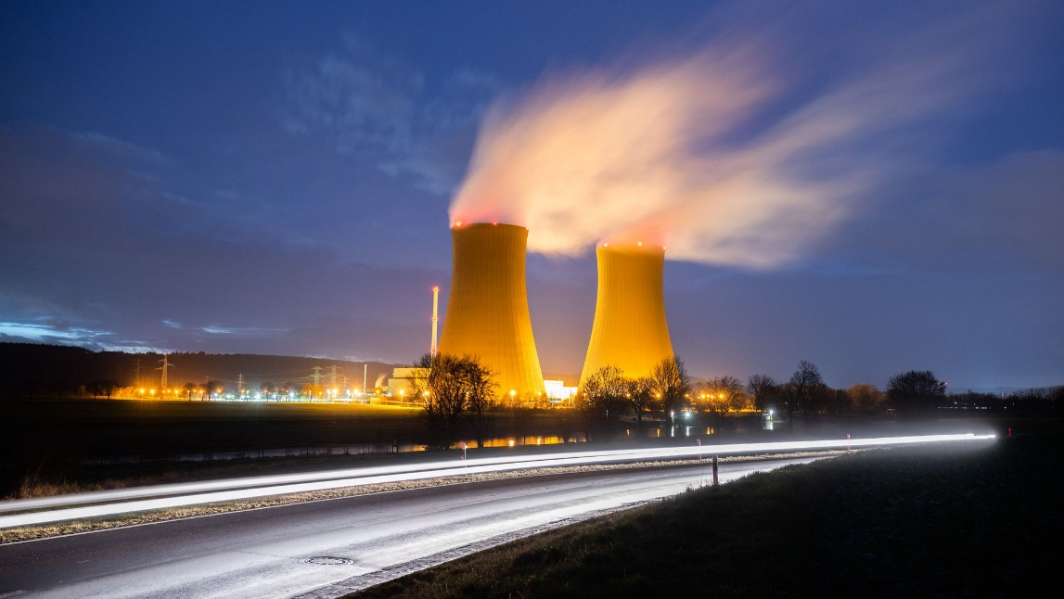

Tecnologías inherentemente políticas

Slide 15
Conclusiones
Necesidad de incluir los lenguajes del diseño, política, moral, herramientas y usos
De las dos modalidades:
Una se trata del diseño
Otra, de características intrínsecas que modifican patrones sociales. Importante: NO EXISTEN DISEÑOS O PLANES ALTERNATIVOS

Slide 16
Tema 1.3
Revisión del artículo “On Good and Evil, the Mistaken Idea That Technology Is Ever Neutral, and the Importance of the Double‑Charge Thesis”

Slide 17
Tema 1.4
Revisión del artículo “Dual‑use implications of AI text generation”

Slide 18
Mitcham
“A pesar de los continuos esfuerzos por atajar los problemas de la humanidad por medio de la investigación científica y la innovación tecnológica, las respuestas siguen siendo fundamentalmente de carácter ético”
“Las soluciones tecnológicas a estos problemas requieren una reflexión ética acerca de cuál es la mejor opción entre las disponibles. Sin embargo, estamos tan abrumados con las crisis contrapuestas y los argumentos divergentes de los distintos grupos de interés a favor de diferentes soluciones que a menudo nos resulta difícil pensar”
Notes:
Carl Mitcham, Etica y Valores, BBVA. https://www.bbvaopenmind.com/wp-content/uploads/2013/02/BBVA-OpenMind-La-tecnolog%C3%ADa-y-el-peso-de-la-responsabilidad-Carl-Mitcham.pdf.pdf

